Slide 1
第二章 变压器
变压器是一种静止电器,它通过线圈间的电磁感应,主要用于改变交流电压等级，也可以用于改变电流和阻抗。在输电方面应用广泛，通过变压器可产生高压，高压输电既节省材料，又节省功率损耗。

Slide 2
特点：
输入输出间无电的联系；
能量的传输经过电——磁——电的变换；
改变输入输出线圈匝数比满足要求；

Slide 3
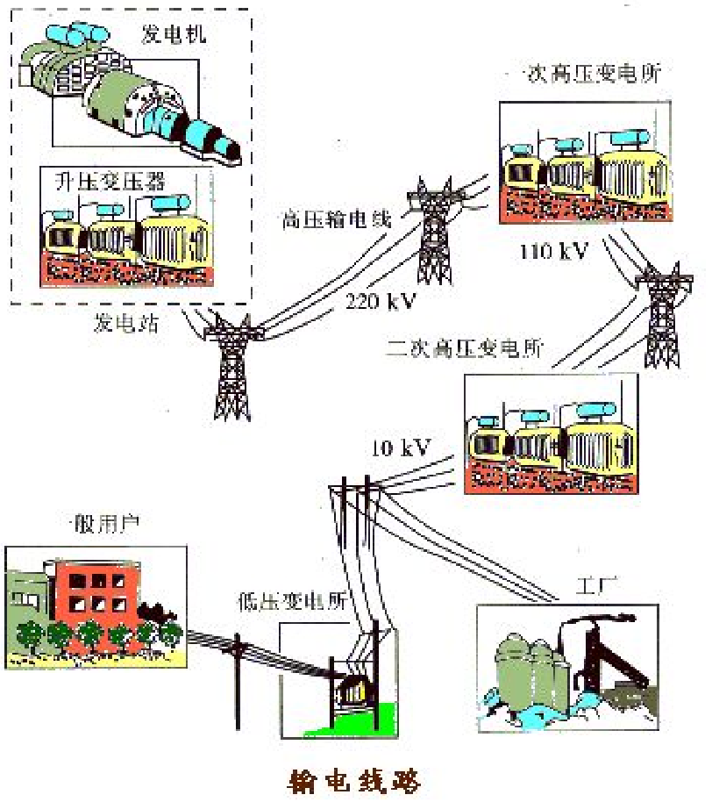

Slide 4
2.2 变压器的功能及外特性
2.1 变压器的结构和基本工作原理
2.3 三相变压器及特种变压器
2.4 变压器使用中的问题

Slide 5
2.1 变压器的结构和基本工作原理
2.1.1 基本结构和分类
一、铁心
变压器的主磁路，为了提高导磁性能和减少铁损，用0.35mm或0.5mm厚、表面涂有绝缘漆的硅钢片叠成。铁心带有绝缘的绕组、变压器油、油箱、绝缘套管等部件，分为心式和壳式两种。
Notes:
1

Slide 6
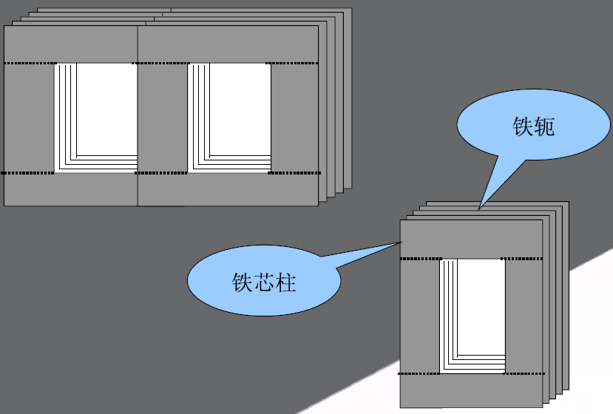
壳式变压器
心式变压器

Slide 7
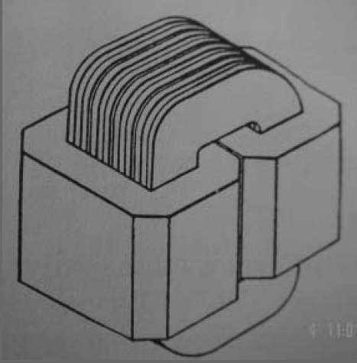
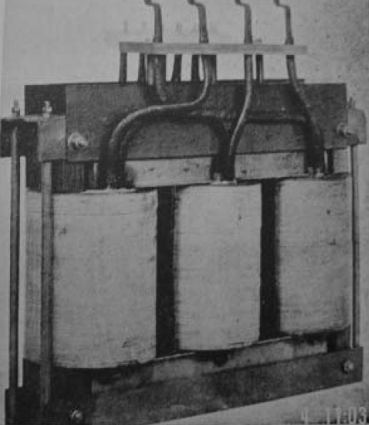

Slide 8
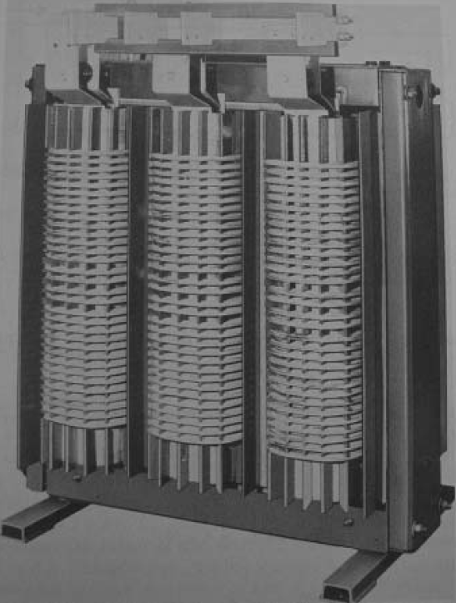

Slide 9
二、绕组
变压器的绕组一般用绝缘铜线或铝线绕制而成。
铁芯式和铁壳式，电力系统用铁芯式
单相：高低压绕组分成两部分分别套在两边的铁
芯柱上
三相：每个柱上有一相高低压绕组
低压绕组靠近铁芯，高压绕组套在低压外面

Slide 10
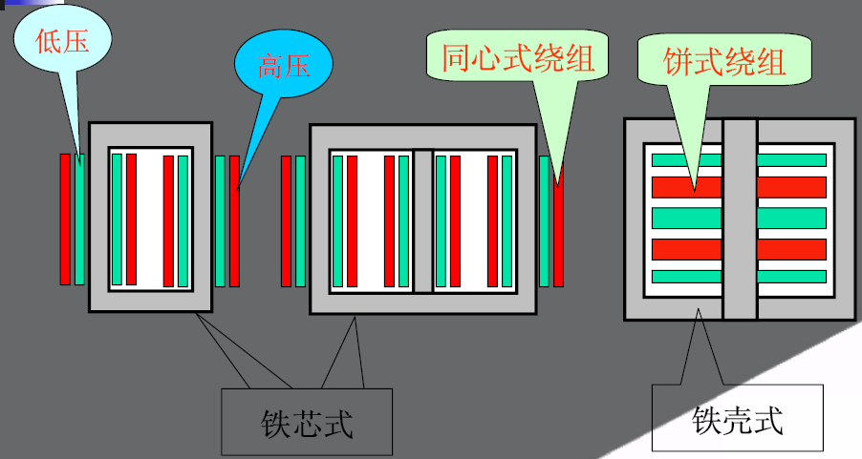

Slide 11
三、油箱
小容量，自然冷却，大容量一般采用油浸式，变压器的器身浸在变压器油的油箱中。油是冷却介质，又是绝缘介质，油箱常为椭圆形，底部有沉淀器，用于排污物，油有热胀冷缩作用，油箱上装有通气管道。
增强绝缘：介电常数大
散热：比空气导热系数大
防潮：水分的存在使绝缘性能降低
排气管：保护变压器油箱
气体继电器：故障是报警或自动切断变压 器电源
形状：容量很小…平滑
容量很大…状散热器

Slide 12
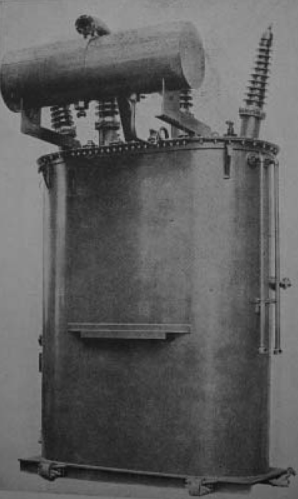

Slide 13
四、绝缘套管
将线圈的高、低压引线引到箱外，担负着绝缘、固定的作用。
中心导电杆+瓷套
低电压等级…瓷质套管
较高电压…充油瓷套
高电压…导电杆上包表面附有铝箔的绝缘纸筒
此外，还有吸湿器、安全气道、净油器等。

Slide 14
分类
按用途分：电力变压器和特种变压器。其中电力
变压器频率为50HZ，容量可达几十万
KVA，电压可达几十万V。
按电压分：升压变压器和降压变压器
按绕组分：
双绕组变压器——一个初级绕组，一个 次级绕组；
三绕组变压器——容量较大，三种不同的电压；
自耦变压器——初次级绕组合二为一。

Slide 15
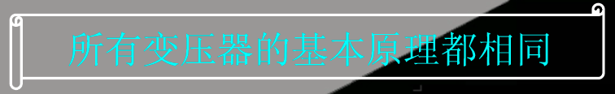
按相数分：
单相变压器、三相变压器和多相变压器。
按铁心结构分：心式变压器和壳式变压器。
按冷却介质和冷却方式分：
干式变压器、油浸式变压器和充气式变压器。
干式变压器：在不允许用油处使用，容量相对较小。
油浸式变压器：采用变压器油加强绝缘和散热。

Slide 16
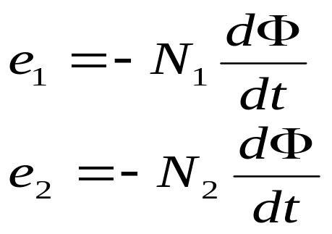







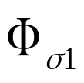






2.1.2 变压器的工作原理
基本工作原理
变压器的主要部件是铁心和套在铁心上的两个绕组。两绕组只有磁耦合没电联系。在原边绕组中加上交变电压，产生交链原、副边绕组的交变磁通，在两绕组中分别感应电动势。
只要原、副边绕组的匝数不同，就能达到改变电压的目的。

Slide 17


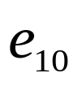

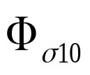

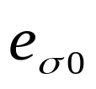




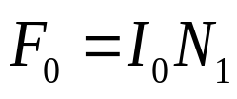


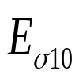
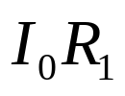
1、变压器的空载运行

Slide 18




主磁通与漏磁通的区别
1）性质上： 与 成非线性关系； 与 成线性关系；
2）数量上： 占99%以上， 仅占1%以下；
3）作用上： 起传递能量的作用， 起漏抗压降作用。
磁通与产生它的电流之间符合右手螺旋定则；电动势与感应它的磁通之间符合右手螺旋定则。

Slide 19




a、主磁通感应的电动势——主电动势
设
根据法拉第电磁感应定律
则
有效值
可见，当主磁通按正弦规律变化时，所产生的原边主电动势也按正弦规律变化，时间相位上滞后主磁通 。主电动势的大小与电源频率、绕组匝数及主磁通的最大值成正比。
同理，副边主电动势也有同样的结论。
则
有效值

Slide 20
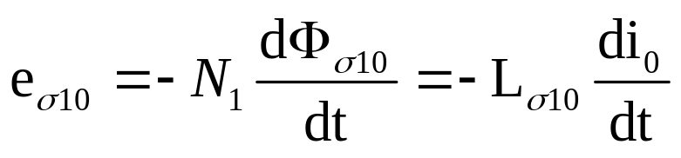
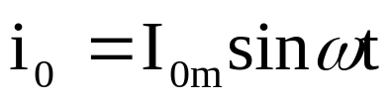
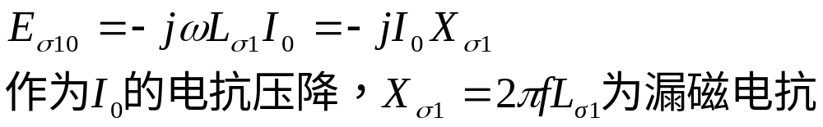
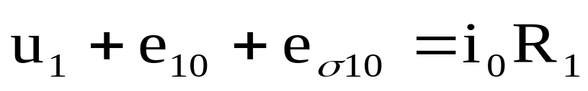
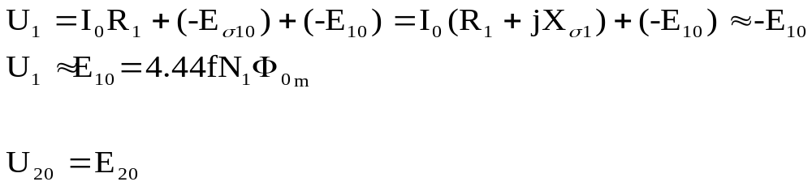
b、漏磁通感应的电动势——漏电动势
若
C、原绕组回路的电压方程：
d、副绕组回路的电压方程：
Notes:
1

Slide 21
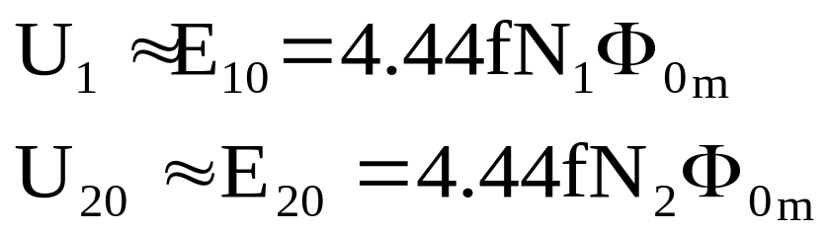
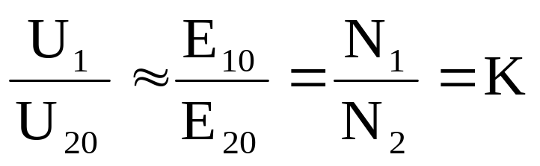
e、电压变换
空载时：
K称为变压器的变比，它等于原副绕组的匝数比，也等于原副绕组的额定电压之比，如果铭牌上写着“6000/400（K=15）”表明原绕组的额定电压为6000v时副绕组的空载电压是400v。
当电源电压不变时，改变变比即改变匝数比，就可以得到不同的输出电压。
K>1, 副边电压小于原边电压，降压变压器
K<1, 副边电压大于原边电压，升压变压器

Slide 22
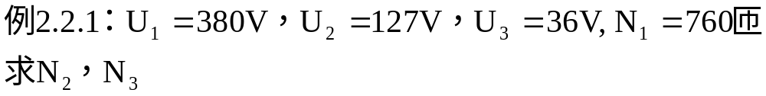
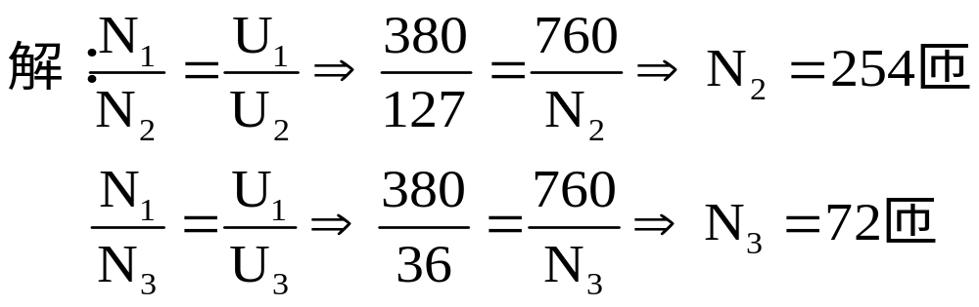
u₂
u₁
N₂
N₁
N₃
u₃

Slide 23
2 单相变压器的负载运行
变压器原边接在额定频率、额定电压的交流电源上，副边接上负载的运行状态，称为负载运行。

Slide 24
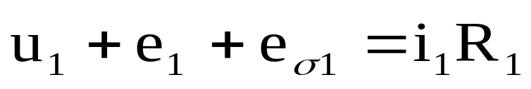
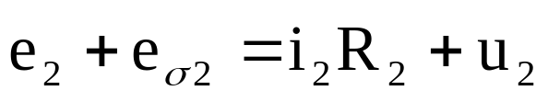

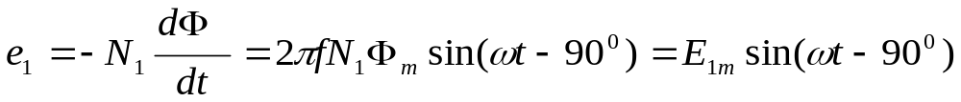
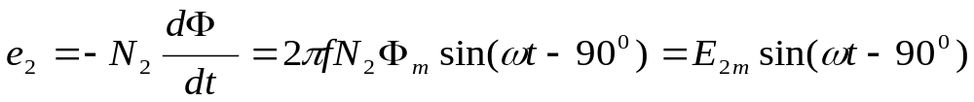


原边的电压方程：
副边的电压方程：
设
则
有效值
有效值

Slide 25

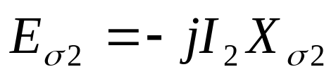
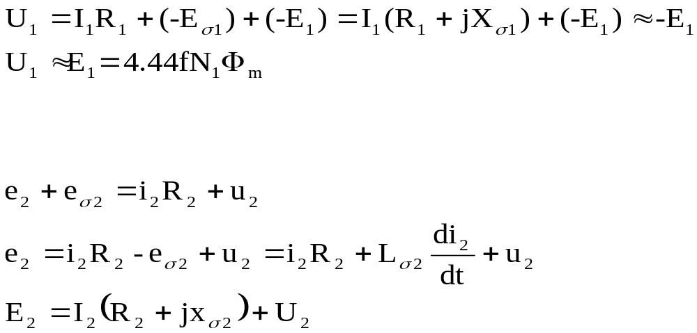
原边的电压方程：
副边的电压方程：

Slide 26
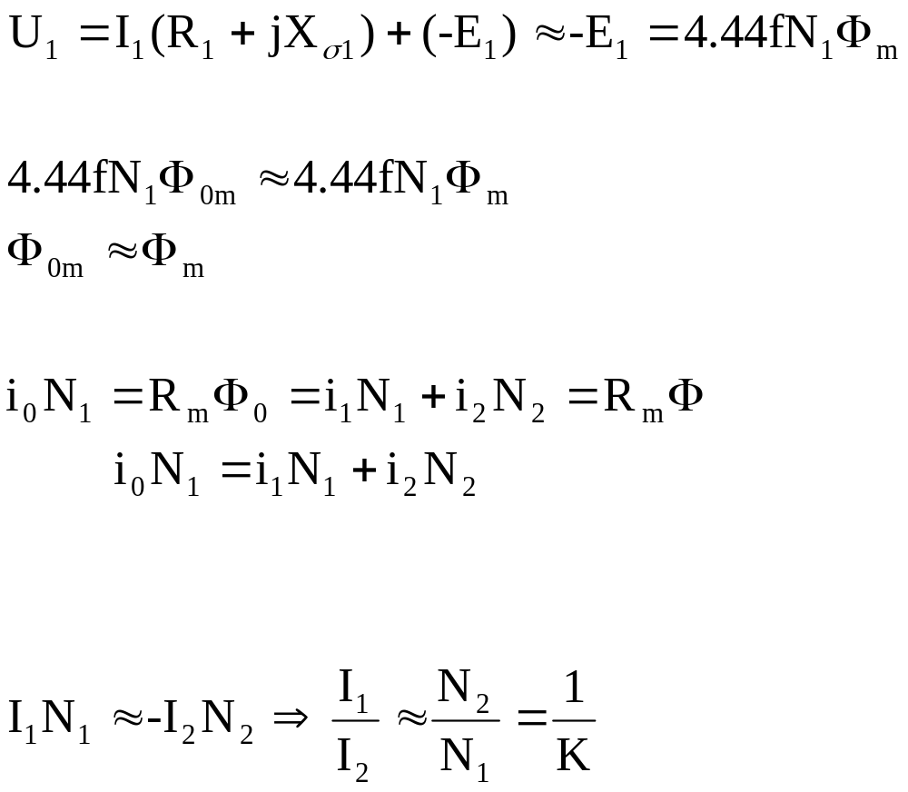
3、磁动势的平衡关系
空载时：
负载时：
U₁为外加电源，空载与负载均相同，所以
由于磁通近似相等，磁阻不变，所以空载与负载磁动势近似相等。
磁动势平衡方程：
实践证明空载电流I₀很小，一般小于额定电流的10%，有的只有1%，若I₀N₁忽略不计，则
电流变换：

Slide 27
例2.2.2：已知U₁=380V，N₁=760，N₂=254，N₃=72，I₂=2.14，I₃=3，求I₁，P₁，P₂，P₃。
u₂
u₁
N₂
N₁
N₃
u₃

Slide 28
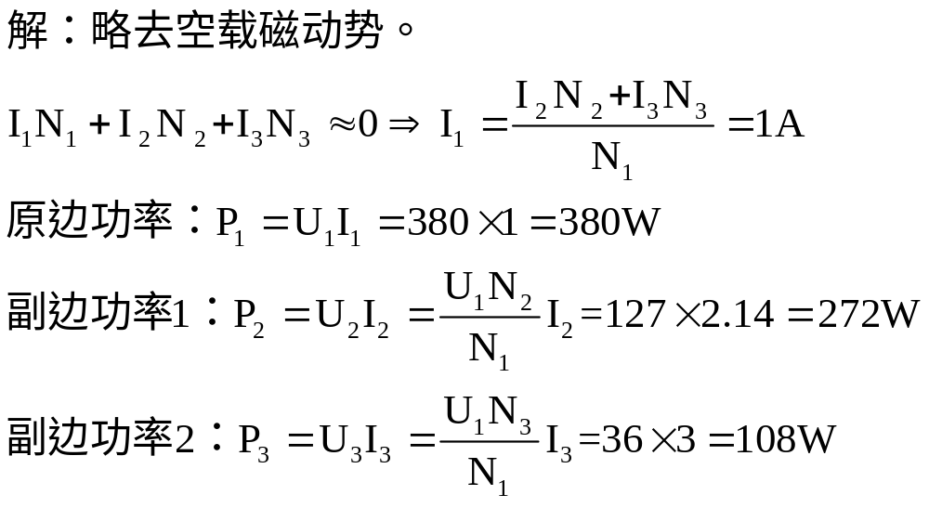


Slide 29
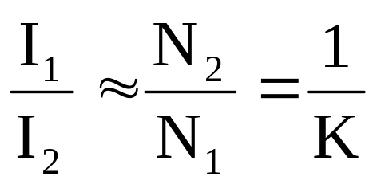
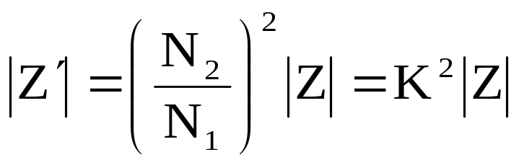
2.2 变压器的功能及外特性
1、电压变换：
2、电流变换：
3、阻抗变换：

Slide 30
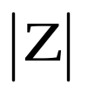
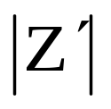
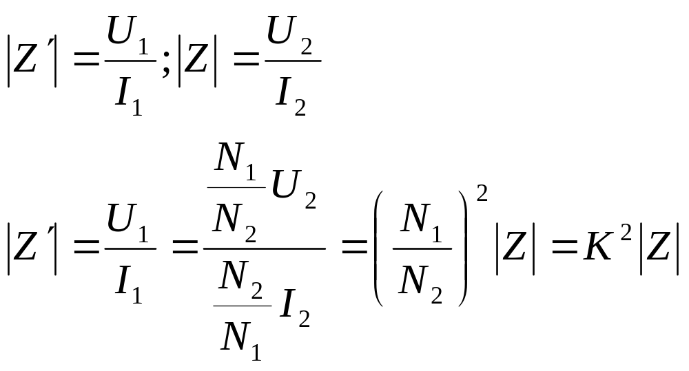
i₁
i₂
i₁
u₂
u₁
u₁

Slide 31
当负载阻抗等于电源内阻抗时，电源输出给负载的功率最大，利用变压器阻抗匹配将副边负载阻抗等效成原边等效阻抗，然后令其与内阻抗相等，即可获得最大功率。

Slide 32







例：有一交流电源Es=8.5v，内阻R_{S}=72欧姆，阻抗R=8欧姆的扬声器，先采用两种接法把R作负载，一直接接入，二经过变比k=3的变压器接入，忽略变压器的漏阻抗和励磁电流，求（1）两种接法时扬声器获得的功率；（2）要使信号源输出功率最大，变压器变比应为多少？（3）变压器在电路中的作用是什么？
R
~
~

Slide 33
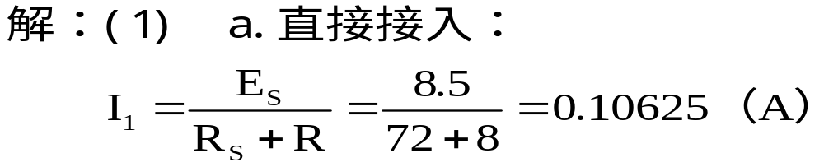
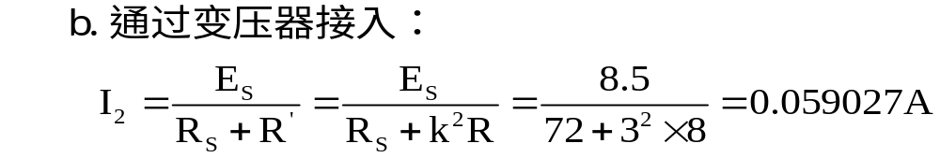
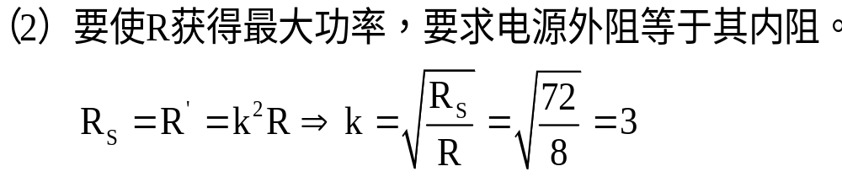

Slide 34
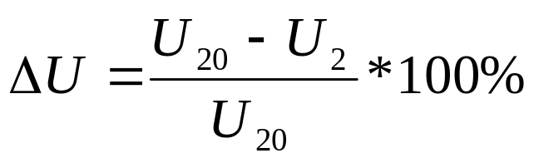
2.2.4 变压器的外特性
电压变化率
随着副边电流的增加原副绕组的阻抗压降增加导致输出电压发生一定的变化。
定义：是指原边加额定电压、副边空载电压与额定负载电压的变化率，用下式表示：
电压变化率是表征变压器运行性能的重要指标之一,它大小反映了供电电压的稳定性。
电压变化率的大小与负载大小、性质及变压器的本身参数有关。
一般变压器当中，由于电阻和漏磁感抗均较小，电压变化率在5%左右。

Slide 35
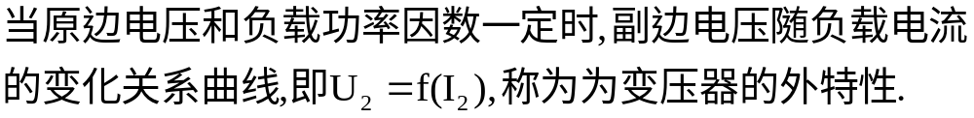
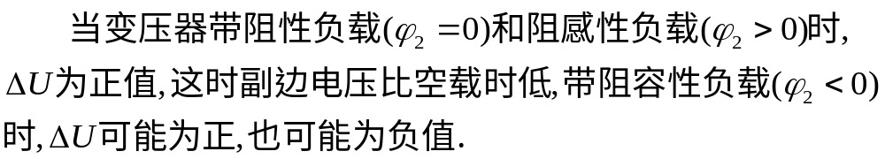





U₂₀
0
I_{2N}

Slide 36
2.2.5 变压器的损耗和效率
一、变压器的损耗
变压器的损耗主要是铁损耗和铜损耗两种。
铁损耗包括基本铁损耗和附加铁损耗。基本铁损耗为磁滞损耗和涡流损耗。附加损耗包括由铁心叠片间绝缘损伤引起的局部涡流损耗、主磁通在结构部件中引起的涡流损耗等。
铁损耗与外加电压大小有关，而与负载大小基本无关，故也称为不变损耗。
铜损耗也分基本铜损耗和附加铜损耗。基本铜损耗是在电流在原、副边绕组直流电阻上的损耗；附加铜损耗是漏磁场在结构部件中引起的涡流损耗等。
铜损耗大小与负载电流平方成正比，故也称为可变损耗。

Slide 37
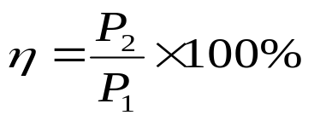
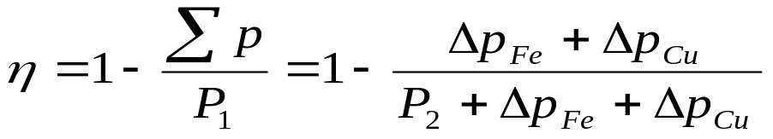
二、效率及效率特性
效率是指变压器的输出功率与输入功率的比值。
效率大小反映变压器运行的经济性能的好坏，是表征变压器运行性能的重要指标之一。
变压器的效率很高，一般为95%以上，负载为额定负载的50%~75%时效率最大。

Slide 38
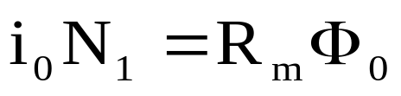
说明：
（1）原边主电动势与漏电动势总是与外施电压平衡,若忽略漏电动势，则原边主电势的大小由外施电压决定.
（2）主磁通大小由电源电压、电源频率和原边线圈匝数决定。
（3）空载电流大小与主磁通、线圈匝数及磁路的磁阻有关，铁心所用材料的导磁性能越好，空载电流越小。

Slide 39















2.3 三相变压器及特种变压器
2. 3. 1 三相变压器
一、磁路系统

Slide 40
二、电路系统
一、变压器的端头标号
绕组名称 | 三相变压器 |  | 连接方式
 | 首端 | 末端
高压绕组 | A、B、C | X、Y、Z | Y型 Δ型
低压绕组 | a、b、c | x、y、z
连接组 | Y/Δ，Y/ Y。， Y。/Δ

Slide 41
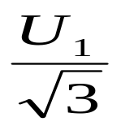
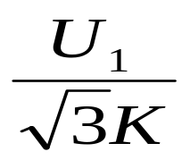
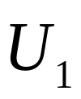


A
a
C
b
B
c
A
a
c
b
C
B

Slide 42


Slide 43


Slide 44

例2.3.1 三相变压器每相的K=N₁/N₂，问：Y/Y₀，Y/Δ，Δ/Y连接时高压侧线电压和低压侧线电压之比为多少？当变比为25时又为多少？

Slide 45

2.3.2 仪用互感器
1、电压互感器
作用：把高压变成100伏以内的低压，以适应测量仪表与继电器的电压定额。（p36，图2.3.3）
特点：1原绕组匝数较多，副绕组匝数较少，起降压作用。
2、与电压表配用时，电压表刻度可直接根据高压端来分，可直接读出高压电压。
3、额定电流较小，不允许短路，以防止烧坏电压互感器。
4、副边接地，保证安全。

Slide 46

2、电流互感器
作用：将大电流变换成小电流，以适应电流表、功率表、电度表等仪表的电流使用，可用小量程的电流表来测大电流。
特点：
1、原边匝数较少，导线粗，副边匝数多，导线细，这样才能将大电流变成小电流。
2、原绕组由被测线路组成，副绕组与电流表串联，与电流表配用时电流表刻度可直接根据原边电流分度，可直接读出原边电流大小。
3、副边接地，保证安全。
4、副边不允许开路，否则有可能造成副边电压急剧升高。

Slide 47
2.3.3 自耦互感器
用来均匀地调节电压，实验室常用。原绕组和副绕组共用，靠滑动抽头分开。
注意：
1、单相自耦变压器有220V和110V两个电压输入，输出
0~250V
2、由于高压和低压共用线圈，为防止电流过高烧坏线圈，
一般取K不超过2.5。
3、副边电压虽可调低，但与原边线圈共用，所以电位有可
能高，注意安全使用。

Slide 48
2.3.4 脉冲变压器
作用：用来传输脉冲信号的变压器。
脉冲信号一般频率较高，用普通的变压器容易导致波形畸变。
脉冲变压器采用：高导磁材料做铁心，铁心一般为环形封闭的；尽可能减少线圈电阻和漏电感和分布电容，故一般波形畸变很小。

Slide 49

2.4变压器使用中的问题
一、变压器的铭牌：主要记载变压器的型号，额定容量，额定电流，额定电压，额定频率，相数，接线方式，阻抗电压和冷却方式。
（1）变压器的型号
说明了变压器的系列型式和产品规格，其组成由国家技术文件规定。
如OSFPSZ-250000/220表明自耦三相强迫油循环风冷三绕组铜线有载调压，额定容量250000kVA，高压额定电压220kV电力变压器。
Notes:
1

Slide 50






（2）额定值
指铭牌规定的副边额定电压和额定电流的乘积。
指在原边加额定电压，副边加额定负载条件下变压器长期正常运行时原副绕组通过的电流。在三相变压器中指的是线电流。
指长期运行时所能承受的工作电压
此外，额定值还有额定频率、效率、温升等。

Slide 51

2.4.2 变压器绕组的测定
1.正确使用变压器首先要正确的连接，否则易产生故障。
Φ
将1、3两端接电源，2、4两端连接，则两者产生的磁通Ф₁与Ф₂相互抵消不产生感应电动势来抵消U1，则在线路当中产生很大的电流会把变压器烧毁。
U₁
若2、3相连，1、4接电源，则两绕组串联；1、3两端相连，2、4两端相连，相连后分别接电源的正负，则为并联。
同极性端：当电流从两线圈的同极性端流入或流出时产生的磁通方向相同，或者当磁通变化时同极性端感应电动势的极性也相同，同极性端用“•”或“*”表示。

Slide 52








2.正确连接前要进行同极性测定
*
*
反绕
*
*
3、成品变压器用两种方法测定极性
a 交流法
①2、4相联；
②1、2端加一个比较低的电压；
③用电压表测U₁₃，U₁₂，U₃₄
若U₁₃ = U₁₂与U₃₄之和，则1、4为同极性端
若U₁₃ = U₁₂与U₃₄之差，则1、3为同极性端
1
3
v
2
4

Slide 53
b 直流法
s
S合上瞬间
毫安表正偏，1、3同极性端
毫安表反偏，1、4同极性端
1
3
mA
2
4

Slide 54
作业 2.1、2.2、2.6、2.7、2.8

